Slide 1
TUBERCULOSE
Mycobacterium tuberculosis
BMM0160
Microbiologia Básica
Farmácia Integral 2020
Abelardo Ferreira 11283021
Beatriz Cerdá 11245286
Carolina Emoto 11245373
Luiz Felipe Tronco 11245230

Slide 2
01
SUMÁRIO
02
03
05
04
06
07
08
MORFOLOGIA
TRANSMISSÃO
MECANISMO DE PATOGENICIDADE
FATORES DE VIRULÊNCIA
EPIDEMIOLOGIA
MANIFESTAÇÕES CLÍNICAS
DIAGNÓSTICO
TRATAMENTO E CONTROLE

Slide 3
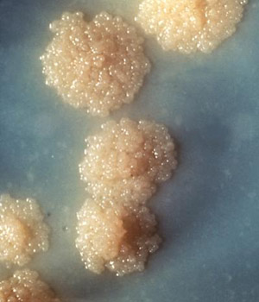
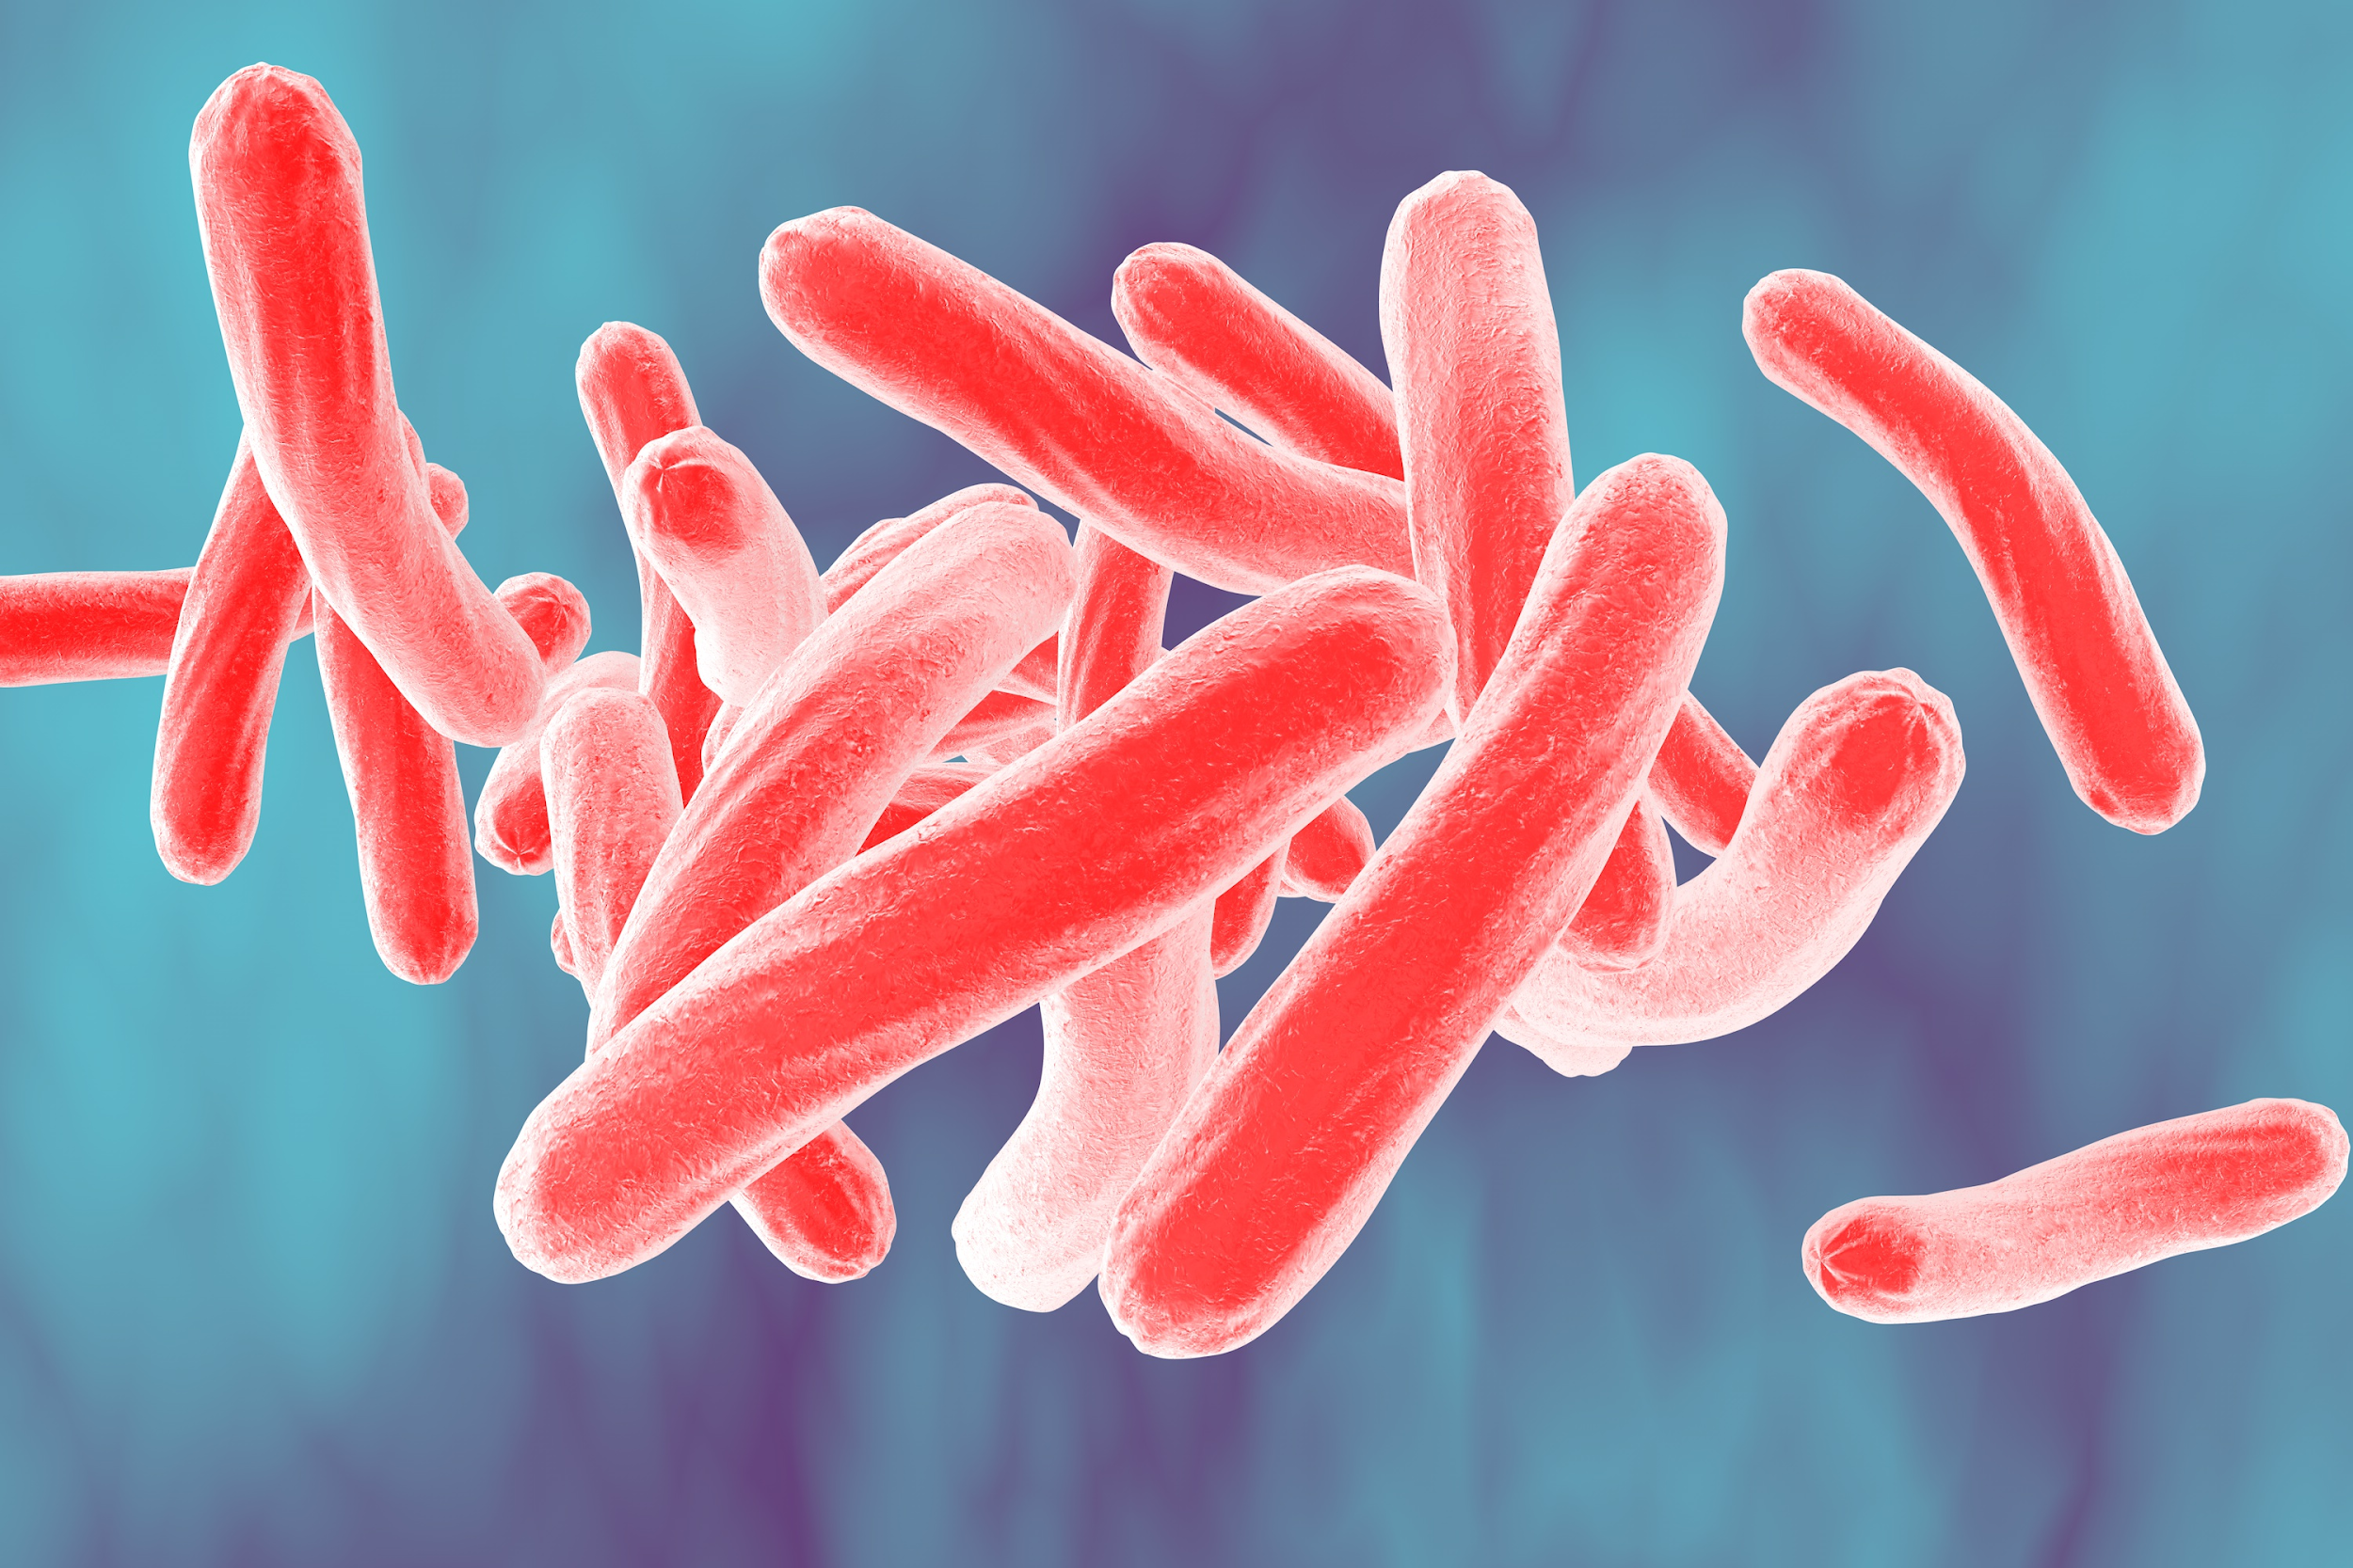
Morfologia
Mede de 1 a 10 µm de comprimento por 0,2 a 0,6 µm de largura;
É um bacilo reto ou ligeiramente curvo;
Não encapsulado;
Não esporulado;
Imóvel.
Colônias de Mycobacterium tuberculosis
Morfologia da Mycobacterium tuberculosis

Slide 4
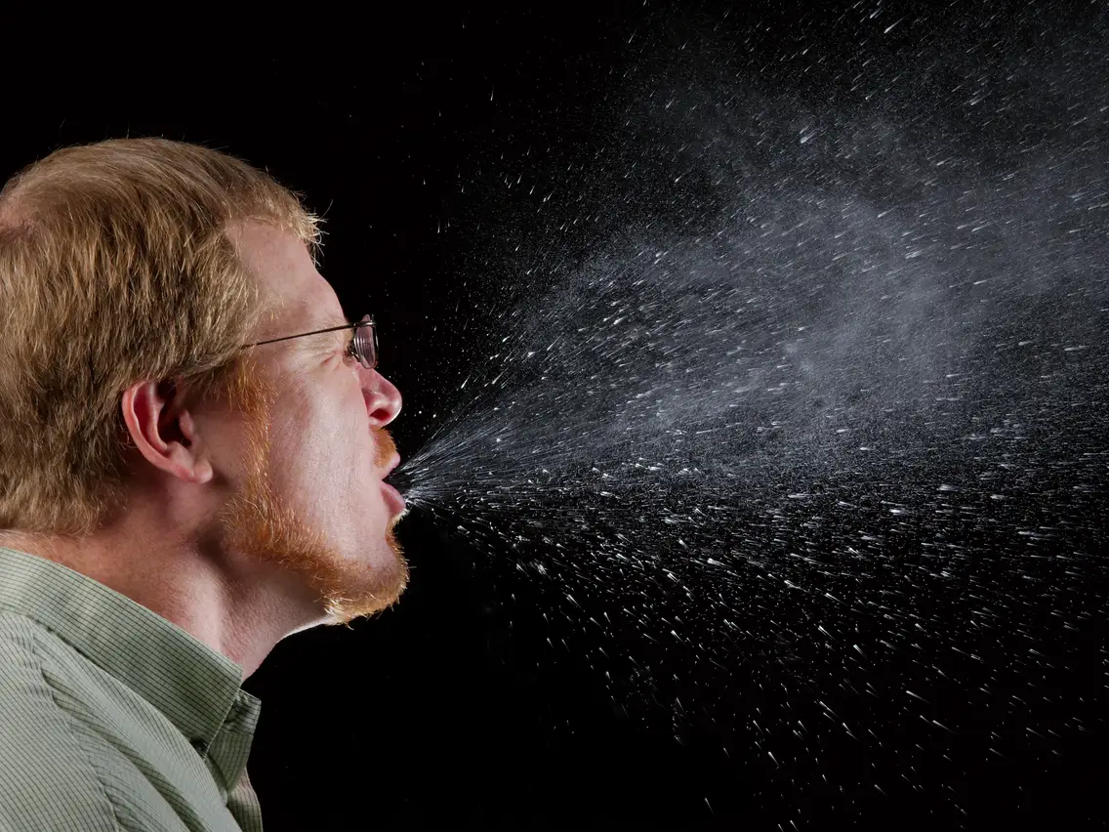
Transmissão
A transmissão da doença acontece, em quase todos os casos, por vias aéreas. Tal contaminação é efetuada a partir da inalação de gotículas contendo a bactéria. Portanto, fala, tosse e espirro do indivíduo com tuberculose ativa são as principais fontes de infecção.

Slide 5
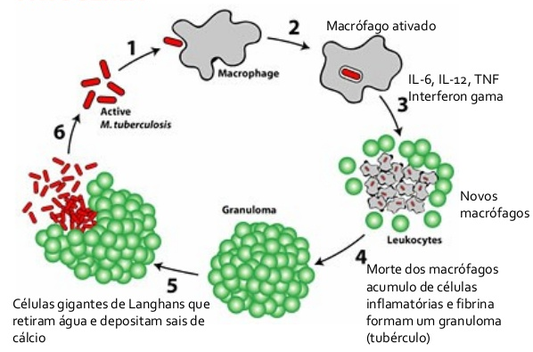
Mecanismos de Patogenicidade
O Mycobacterium tuberculosis é um patógeno intracelular facultativo, aeróbio obrigatório, de crescimento lento. Ele adentra ao nosso corpo pelos pulmões.
Macrófago fagocita o bacilo
Multiplicação dentro do macrófago
Liberação dos bacilos no meio
Morte dos macrófagos
Pode ocorrer a formação de granuloma,

Slide 6
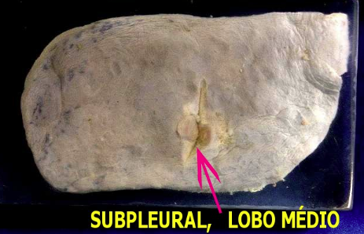
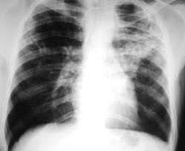
Granuloma
Foco de Ghon
Complexo de Ghon
Reação do organismo a infecção, causa lesões no pulmão
Composto por um grupo de macrófagos e outras célula inflamatórias
A medida que os granulomas crescem e podem ser observados
Uma proliferação da infecção para os nódulos linfáticos (+ foco de Ghon)
Ainda pode ocorrer uma necrose caseosa, uma desnaturação proteica e liquefação de lipídios. Possui um aspecto semelhante a queijo, branco e quebradiço.

Slide 7
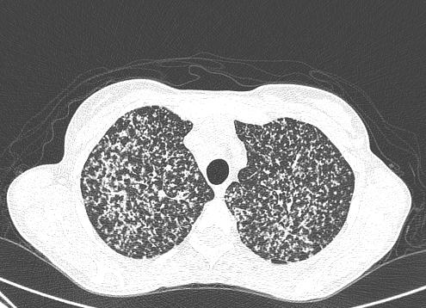
Tuberculose
latente
Doença ativa
Ocorre após a 1ª infeccção
Na tuberculose latente os bacilos estão dormentes e o sistema imune está mantendo-os sob controle. Os macrófagos que fagocitam os bacilos e formam uma “barreira”.
As pessoas nesse estágio não apresentam sintomas e nem transmitem o bacilo.
Ocorre quando há:
Uma reativação dos bacilos dormentes, devido a fatores de imunidade;
Em uma 2ª infecção;
E, em 5% dos casos, em uma continuação da 1ª infecção
Nessa fase, há uma progressão local e posteriormente uma disseminação da infecção. Uma forma comum é tuberculose miliar, que causa lesões secundárias.
Todos os órgãos podem ser acometidos pelo bacilo da tuberculose, porém, ocorre mais frequentemente nos pulmões, gânglios, pleura, rins, cérebro e ossos.

Slide 8
Fatores de virulência
Mycobacterium tuberculosis não possui fatores de virulências clássicos como toxinas e adesinas;
Ela desenvolveu vários mecanismos para contornar o ambiente hostil do macrófago, tal como inibir a fusão entre o fagossoma e o lisossoma;
Isso é feito enquanto a bactéria está no fagossomo, pela liberação da proteína quinase G (PknG), que bloqueia a fusão do fagossomo com o lisossomo;
As bactérias que não possuem essa quinase são transferidas para o lisossomo, sendo então mortas e eliminadas. Isso ocorre na maioria das micobactérias não patogênicas.

Slide 9
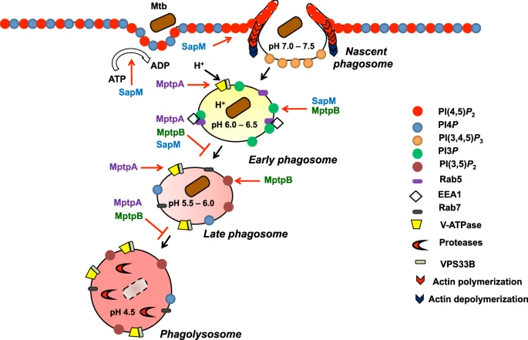
Fatores de virulência
Além da quinase, há outro mecanismo de contornar o ambiente hostil que é o impedimento da acidificação do meio;
Isso é feito a partir da ação coordenada de 3 tirosinas fosfatases (SapM, MptpA e MptpB);
Suas ações são complexas tendo várias reações de hidrólise, podendo-se destacar a ação da SapM que hidrolisa o ATP a ADP diminuindo assim o substrato da ATPase;
Essa enzima (ATPase) é responsável por acidificar o meio do fagossomo para tornar o ambiente propício à fusão.

Slide 10
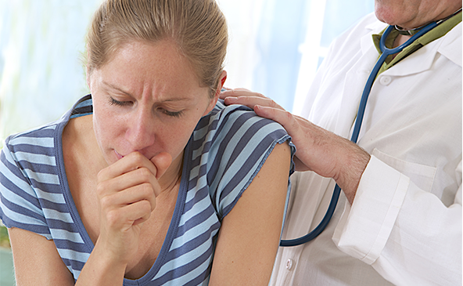
Manifestações Clínicas
Tosse com catarro por mais de 3 semanas;
Febre baixa;
Sudorese noturna;
Emagrecimento;
Fadiga;
Falta de Apetite;
Palidez;
Rouquidão.

Slide 11
Epidemiologia
Fatores de Risco
03
Associação com outras doenças
HIV - maior fator de risco conhecido para o desenvolvimento da tuberculose ativa, tendo uma interação sinérgica na qual cada um acentua a progressão do outro;
Diabetes mellitus;
Insuficiência renal.
Pobreza;
Baixa escolaridade;
Situações de confinamento (prisão);
Pessoas vivendo em situação de rua;
Abuso de drogas;
Indivíduos marginalizados, com difícil acesso aos serviços de saúde.

Slide 12
Epidemiologia
Um terço da população mundial está infectado por Mycobacterium tuberculosis e em risco de desenvolver a doença;
Segundo a OMS, a tuberculose é a principal causa de morte por um único agente infeccioso em todo o mundo;
A estimativa de novos casos de tuberculose no mundo é de 8,8 milhões em 2010, equivalente a 128/100.000 habitantes;
Entre 1 e 1,2 milhões de casos são de pessoas vivendo com HIV/AIDS. A África é responsável por 82% dos casos de coinfecção tuberculose/ HIV no mundo;
22 países são responsáveis por 81% de todos os casos de tuberculose no mundo, sendo os cinco primeiros a Índia (um quarto dos casos), China, África do Sul, Indonésia e Paquistão. O Brasil está na 17º posição.

Slide 13
Diagnóstico
Prova tuberculínica
Baciloscopia
Radiologia
- Principal forma de diagnóstico;
- Simples, rápido e seguro e baixo custo;
- Coleta de amostras e análise;
- Amostras de escarro em casos pulmonares e urina, para extrapulmonares.
- Inoculação intradérmica de um derivado protéico do M. tuberculosis;
- Mede resposta imune do indivíduo;
- Método coadjuvante em crianças para o diagnóstico de TB.
- Diagnóstico da radiografia do tórax;
- Verificação da presença de achados radiológicos da doença;
- Recomendada ao paciente com TB pulmonar.

Slide 14
Tratamento e controle da doença
O tratamento da tuberculose é realizado em diferentes fases:
Fase de Ataque - com duração de 2 meses, utiliza as drogas isoniazida, rifampicina, pirazinamida e etambutol
Fase de Manutenção - ocorre em sequência a outra etapa, com duração de mais 4 meses. Mantém-se ainda o tratamento com rifampicina e isoniazida.
Ao final de todo os 6 meses de tratamento, o indivíduo é curado da doença, desde que a medicação seja utilizada de forma adequada.
Para isso, utiliza-se a metodologia do Tratamento Diretamente Observado (TDO), em que um profissional da saúde é responsável pelo acompanhamento do paciente durante todo o tratamento, assim reduzindo a evasão do tratamento.

Slide 15
Referências
https://agencia.fiocruz.br/estudo-apresenta-t%C3%A9cnicas-de-tipagem-em-cepas-de-m-tuberculosis https://www.microbiologyresearch.org/content/mycobacterium-tuberculosis
http://www.microbiologia.ufrj.br/portal/index.php/en/graduacao-2/informe-da-graduacao/438-tuberculose-panorama-geral-e-a-situacao-no-brasil
https://portal.fiocruz.br/taxonomia-geral-doencas-relacionadas/tubercuolse
https://www.saude.pr.gov.br/Pagina/Tuberculose
http://www.sopterj.com.br/wp-content/themes/_sopterj_redesign_2017/_revista/2012/n_01/02.pdf
https://www.saudedireta.com.br/docsupload/13404591932.pdf
https://www.medicinanet.com.br/conteudos/biblioteca/4043/2_etiologia_transmissao_e_patogenese.htm#:~:text=A%20tuberculose%20%C3%A9%20uma%20doen%C3%A7a,ou%20falar%20em%20voz%20alta.
https://www.ibb.unesp.br/Home/ensino/departamentos/microbiologiaeimunologia/aula-mycobacterium--veterinaria.pdf
https://www.nature.com/articles/s41598-019-46731-6#Sec11

Slide 16
Obrigado pela atenção!!!

